Slide 1
Iteracije
Auditorne vježbe

Slide 2
Primjer 1 – Igra
Napravimo igru u kojoj će računalo zamisliti jedan cijeli broj od 1 – 100 i dozvoliti igraču da 10 puta pogađa koji je broj zamišljen.
  Ako igrač unese preveliki broj, računalo vraća poruku "Broj je prevelik"
  Ako igrač unese premalen broj, računalo mora vratiti poruku "Broj je premalen"
  Ako igrač unese točan broj, računalo vraća poruku "Pogodili ste u I pokusaja! Bravo!"
  U slučaju da igrač ne pogodi točni broj u 10 pokušaja, treba vratiti poruku "Na zalost niste pogodili u 10 pokusaja. Broj je bio B"

Slide 3
Primjer 1 – Igra
Zamisli B
Radi za (i=1..10)
Učitaj A
Ako je A>B ispiši "Broj je prevelik"
Ako je A<B ispiši "Broj je premalen"
Ako je A=B
ispiši "Pogodili se u " I " pokusaja! Bravo!"
prekini rad programa
Ispiši "Na zalost, niste pogodili u 10 pokusaja. Broj je bio " B

Slide 4
Primjer 1 – Igra
#include <iostream>
#include <cstdlib>
using namespace std;
int main () {
Zamisli B
Radi za (i=1..10)
Učitaj A
Ako je A>B ispiši "Broj je prevelik"
Ako je A<B ispiši "Broj je premalen"
Ako je A=B
ispiši "Pogodili se u " I " pokusaja! Bravo!"
prekini rad programa
Ispiši "Na zalost, niste pogodili u 10 pokusaja. Broj je bio " B system("pause");
return 0;
}

Slide 5
Primjer 1 – Igra
#include <iostream>
#include <cstdlib>
using namespace std;
int main () {
unsigned short A,B;
Zamisli B
for (int i = 1; i <= 10; i++) {
cout << "Upisite broj: ";
cin >> A;
if (A > B) cout << "Broj je prevelik" << endl;
if (A < B) cout << "Broj je premalen" << endl;
if (A == B) {
cout << "Pogodili ste u " << i
<< " pokusaja! Bravo!" << endl;
prekini rad programa
}
cout << "Na zalost, niste pogodili u 10 pokusaja. Broj je bio "
<< B << "." << endl;
system("pause");
return 0;
}
?

Slide 6
Primjer 1 – Igra
#include <iostream>
#include <cstdlib>
using namespace std;
int main () {
unsigned short A,B;
Zamisli B
for (int i = 1; i <= 10; i++) {
cout << "Upisite broj: ";
cin >> A;
if (A > B) cout << "Broj je prevelik" << endl;
if (A < B) cout << "Broj je premalen" << endl;
if (A == B) {
cout << "Pogodili ste u " << i
<< " pokusaja! Bravo!" << endl;
system("pause");
return 0;
}
}
cout << "Na zalost, niste pogodili u 10 pokusaja. Broj je bio "
<< B << "." << endl;
system("pause");
return 0;
}

Slide 7
Primjer 1 – Igra
Funkcija rand() vraća slučajni cijeli broj između 0 i RAND_MAX
rand je dio cstdlib biblioteke
RAND_MAX je najčešće jednak INT_MAX, tj. 32767, no to može biti i različito, ovisno o C++ prevodiocu i računalu.
Kako dobiti brojeve između 0 i 100?
Moglo bi se jednostavno izračunati ostatak od dijeljenja broja sa 100 i dodati 1
No, kako broj 32767 nije dijeljiv s 100, time bismo dobili malo češću pojavu manjih brojeva. Najuniformniju razdiobu dobit ćemo ako dijelimo cjelobrojno RAND_MAX s RAND_MAX / 99, no onda ćemo dobiti brojeve od 0 do 99, pa dobijenom broju treba dodati 1

Slide 8
Primjer 1 – Igra
#include <iostream>
#include <cstdlib>
using namespace std;
int main () {
unsigned short A,B;
B = rand()/(RAND_MAX / 99) + 1;
for (int i = 1; i <= 10; i++) {
cout << "Upisite broj: ";
cin >> A;
if (A > B) cout << "Broj je prevelik" << endl;
if (A < B) cout << "Broj je premalen" << endl;
if (A == B) {
cout << "Pogodili ste u " << i
<< " pokusaja! Bravo!" << endl;
system("pause");
return 0;
}
}
cout << "Na zalost, niste pogodili u 10 pokusaja. Broj je bio "
<< B << "." << endl;
system("pause");
return 0;
}

Slide 9
Primjer 1 – Igra
Funkcija rand() vraća pseudoslučajne brojeve
Pseudoslučajni brojevi nisu brojevi koji se odabiru nasumce, već se svaki sljedeći izračunava iz prethodnoga tako da brojevi izgledaju slučajni.
Zato je važno da se pseudoslučajnom nizu na neki način odredi promjenjivi prvi element, koji se naziva sjeme (seed) pseudoslučajnog niza.
postoji procedura srand(unsigned int) koja određuje sjeme pseudoslučajnog niza.
No, kako odrediti promjenjivo sjeme?
Kao sjeme možemo staviti vrijednost sistemskog brojača (iako to i nije najbolji način... Naime, kada je Netscape napravio isto to za svoj algoritam kriptiranja, razbijen je 12 min nakon što je došao na tržište)
Funkcija time(*t_time) vraća broj sekundi koje su protekle od 1.1.1970. po UTC (po Greenwichu).
Funkciju ćemo koristiti s argumentom 0.
time je dio ctime biblioteke.
Problem je što prvi broj kojeg vraća rand() funkcija direktno ovisi o unesenom sjemenu, pa će se vrlo malo mijenjati kroz vrijeme.
Potrebno je uzeti drugu po redu vrijednost koju vraća rand() funkcija

Slide 10
Primjer 1 – Igra
#include <iostream>
#include <cstdlib>
#include <ctime>
using namespace std;
int main () {
unsigned short A,B;
srand(time(0));
rand();
B = rand()/(RAND_MAX / 99) + 1;
for (int i = 1; i <= 10; i++) {
cout << "Upisite broj: ";
cin >> A;
if (A > B) cout << "Broj je prevelik" << endl;
if (A < B) cout << "Broj je premalen" << endl;
if (A == B) {
cout << "Pogodili ste u " << i
<< " pokusaja! Bravo!" << endl;
system("pause");
return 0;
}
}
cout << "Na zalost, niste pogodili u 10 pokusaja. Broj je bio "
<< B << "." << endl;
system("pause");
return 0;
}
Prvi broj u nizu
pseudoslučajnih
brojeva izračunava
se izravno iz
sistemskog vremena
pa će se mijenjati
vrlo malo prilikom
opetovanog poziva
programa.

Slide 11
Primjer 2 – Fibbonaccijevi brojevi
ULAZ: Prirodni broj N
IZLAZ: Ispisati F_{N} koji je definiran kao
F₀ = F₁ = 1
F_{k} = F_{k-1} + F_{k-2}, za k>1

Slide 12
Primjer 2 – Fibbonaccijevi brojevi
ULAZ: Prirodni broj N
IZLAZ: Ispisati F_{N} koji je definiran kao
F₀ = F₁ = 1
F_{k} = F_{k-1} + F_{k-2}, za k>1
F₂ = 2, F₃ = 3, F₄ = 5, F₅ = 8, ...
Trebat će nam dvije pomoćne varijable u kojima ćemo čuvati prethodne dvije vrijednosti iz Fibbonaccijevog niza.
Kada se izračuna nova vrijednost, onda se posljednja mora upisati u pretposljednju, a novoizrračunata u posljednju.
F₀
5
F₁
F
8
8
13
13

Slide 13
Primjer 2 – Fibbonaccijevi brojevi
#include <iostream>
using namespace std;
int main() {
unsigned short N;
unsigned int F0 = 1, F1 = 1, F;
cout << "Unesite N: ";
cin >> N;
for (int i = 2; i <= N; i++) {
F = F0 + F1;
F0 = F1;
F1 = F;
}
cout << "F_" << N << " = " << F1 << endl;
system("pause");
return 0;
}

Slide 14
Primjer 3 – Ispis broja u binarnom sustavu
ULAZ: Broj B tipa unsigned short
IZLAZ: Broj B u binarnom zapisu

Slide 15
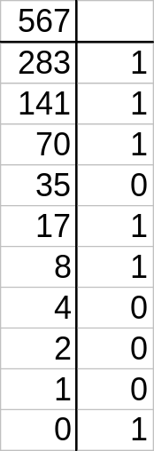
Primjer 3 – Ispis broja u binarnom sustavu
Standardni postupak pretvaranja broja u binarni sustav:
567₁₀ = 1000110111₂

Slide 16
Primjer 3 – Ispis broja u binarnom sustavu
Problem!
Kako ispisivati ono što izračunavamo naopako?
To još ne znamo, no to nam ni ne treba!
Ne želimo koristiti standardni postupak koji je i tako neefikasan!
Kako je broj i tako u računalu upisan u binarnom zapisu, želimo to iskoristiti.
Kako naći prvu znamenku binarnog broja?
Ako je 2^{k}≤N<2^{k+1} onda trebamo broj podijeliti s 2^{k} i dobit ćemo je
Kako naći k?
Nećemo se ni truditi naći pravi k! Znamo koliko je podatak velik pa ćemo krenuti od vodećeg bita podatka.
Npr. kako je unsigned short velik 2 bajta, krenut ćemo dijeliti od 2¹⁵.

Slide 17
Primjer 3 – Ispis broja u binarnom sustavu
A kako naći broj 2¹⁵?
Mogli bismo pomoću funkcije pow, no to ne bi bilo efikasno.
Postoji procesorska instrukcija u svakom procesoru kojom se to može efikasno učiniti.
Broj 2¹⁵₁₀ = 1000000000000000₂
Dakle, ako broj 1₁₀ = 0000000000000001₂ "pomaknemo" 15 mjesta u lijevo, dobit ćemo 2¹⁵.
U C++ se to može napraviti bitovnim operatorom <<
1 << 15

Slide 18
Primjer 3 – Ispis broja u binarnom sustavu
Podijelimo li sada broj s 2¹⁵ dobit ćemo njegovu vodeću binarnu znamenku
No ni dijeljenje nije efikasno
Želimo samo provjeriti je li vodeća znamenka 0 ili 1!
To možemo provjeriti tako da bitovno konjugiramo zadani broj s 2¹⁵.
Ako je vodeća znamenka 1, onda ćemo time dobiti 2¹⁵, a ako je 0, dobit ćemo 0
1xxxxxxxxxxxxxxx
& 1000000000000000
1000000000000000
0xxxxxxxxxxxxxxx
& 1000000000000000
0000000000000000

Slide 19
Primjer 3 – Ispis broja u binarnom sustavu
C++ ima bitovni operator & koji upravo radi ono što je nama potrebno.
A & B
Dakle ako bitovno konjugiramo broj s 2¹⁵ i dobijemo bilo što različito od 0, znači da taj broj ima vodeću znamenku 1, a inače ima vodeću znamenku 0.
U sljedećem koraku je na isti način potrebno promatrati drugu najznačajniju znamenku.
Nju možemo pretvoriti u prvu najznačajniju tako da pomaknemo bitove upisanog broja za jedno mjesto u lijevo. Time se najznačajnija znamenka gubi, a druga najznačajnija postaje vodeća.

Slide 20
Primjer 3 – Ispis broja u binarnom sustavu
#include <iostream>
#include <cstdlib>
using namespace std;
int main () {
unsigned short A;
cout << "Upisite B: ";
cin >> A;
unsigned short B = 1 << 15;
for (short i = 0; i < 16; i++) {
if (A & B)
cout << 1;
else
cout << 0;
A <<= 1;
}
cout << endl;
system("pause");
return 0;
}
Ovo je skraćeno i efikasnije
od
A = A << 1

Slide 21
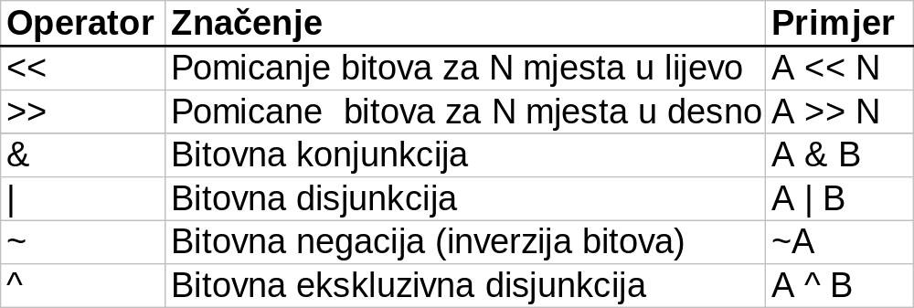
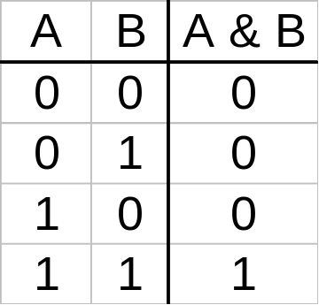
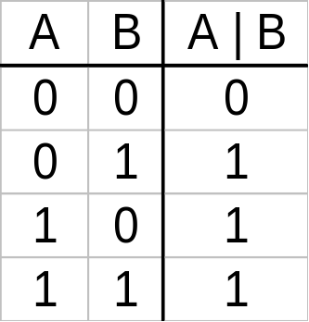
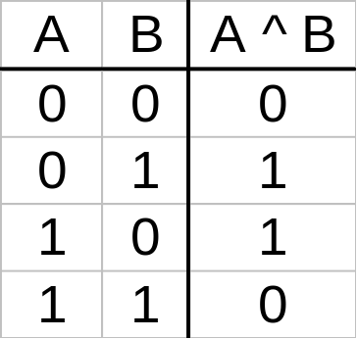
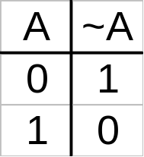
Bitovni operatori u C++

Slide 22
Primjer 4 – Pronalaženje negativne vrijednosti broja u binarnom zapisu
ULAZ: Broj B tipa unsigned short
IZLAZ: Suprotna vrijednost broja B u binarnom zapisu

Slide 23
Primjer 4 – Pronalaženje negativne vrijednosti broja u binarnom zapisu
ULAZ: Broj B tipa unsigned short
IZLAZ: Suprotna vrijednost broja B u binarnom zapisu
I opet se ovo može napraviti pomoću binarnih operatora.
Prvo što je potrebno učiniti jest invertirati sve bitove
Nakon toga je potrebno dodati 1
I na kraju ispisati broj (vidi prethodni zadatak)

Slide 24
Primjer 4 – Pronalaženje negativne vrijednosti broja u binarnom zapisu
#include <iostream>
#include <cstdlib>
using namespace std;
int main () {
unsigned short A;
cout << "Upisite B: ";
cin >> A;
A = ~A + 1;
unsigned short B = 1 << 15;
for (short i = 0; i < 16; i++) {
if (A & B)
cout << 1;
else
cout << 0;
A <<= 1;
}
cout << endl;
system("pause");
return 0;
}

